Slide 1
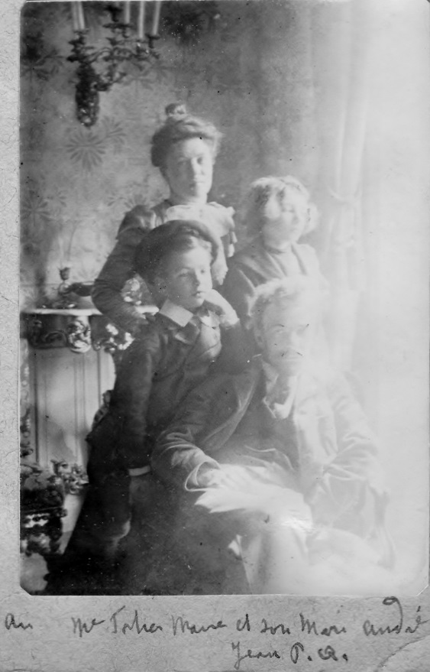
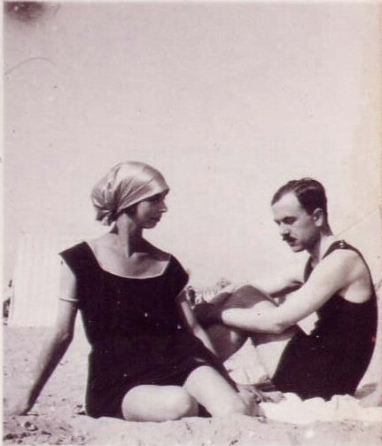
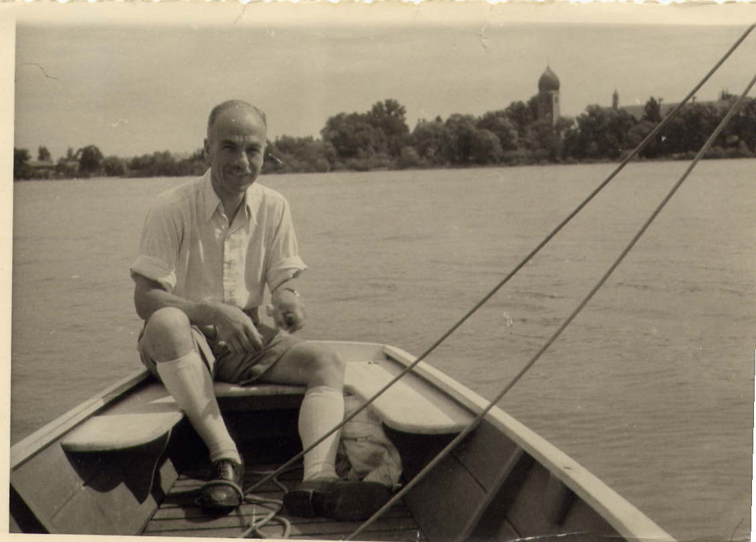
FORTIER-MAIRE Raymond
André, Gaston (1890-1958)
1898 1925 1948
Loches-sur-Ource Ploumanac’h Lac de Chiemsee

Slide 2
Ce que je savais
Fils de André - Nicolas, Avocat à la Cour d’Appel de Paris et de Marthe - Estèle - Thérèse BROTHIER
Divorcé et remarié en Allemagne
Décédé en Allemagne en 1958
Ingénieur chimiste chez Coty avant 1939
Brancardier en 14-18 - Officier puis prisonnier de guerre en Allemagne en 39-45
A fait partie des troupes d’occupation en Allemagne en 1945

Slide 3
Mes recherches
Ses études
Dossier d’officier - SHD Vincennes et
  Mémoire des hommes
La Légion d’honneur - Chancellerie
Dossier de prisonnier - CICR et Bureau des archives des victimes des conflits contemporains
Activités professionnelles
Domiciles
Autres recherches

Slide 4
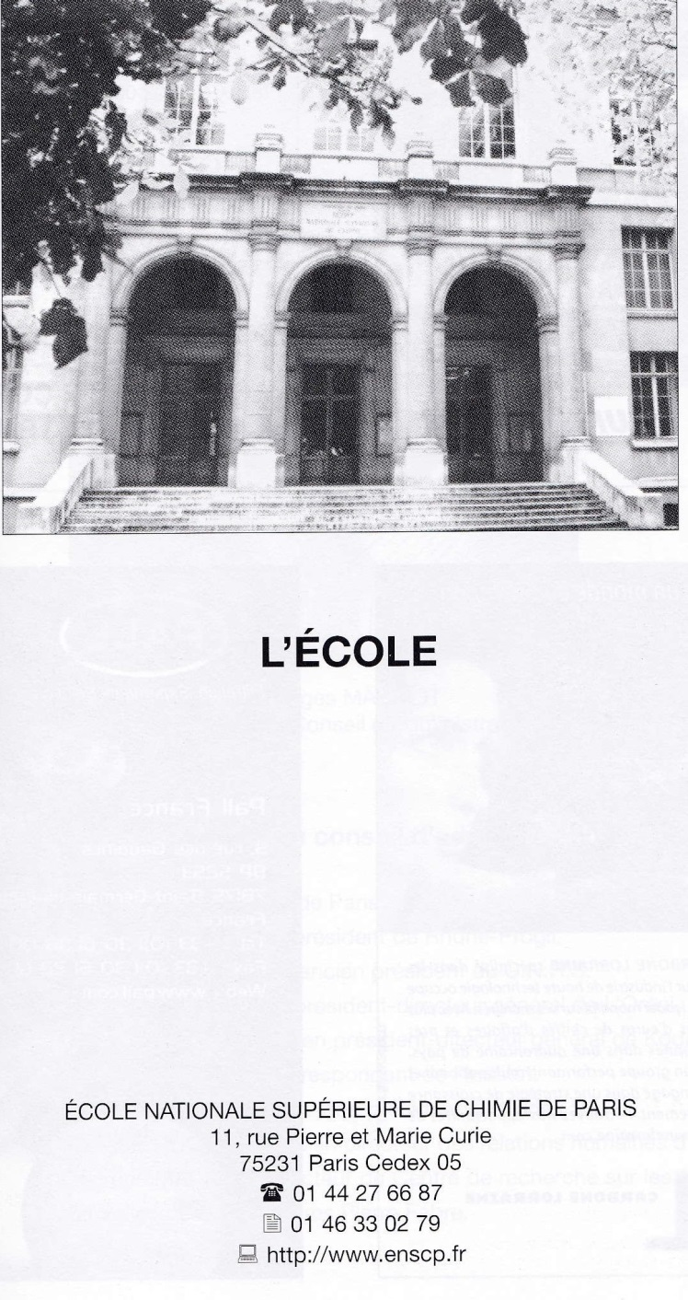
Quelle Ecole?
ENSCP - créée en 1896
  Rue Michelet, 75006
  devenue Chimie ParisTech
  Rue P. et M. Curie, 75006
ESPCI - créée en 1882
  Rue Vauquelin,75005

Slide 5
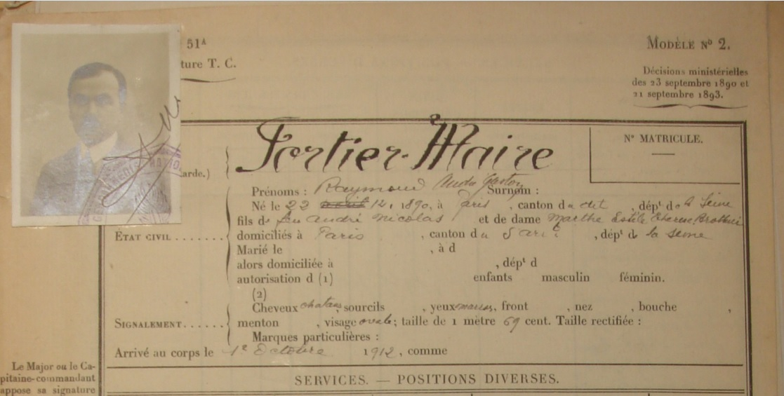
Dossier militaire
Service Historique de la Défense - Vincennes

Slide 6
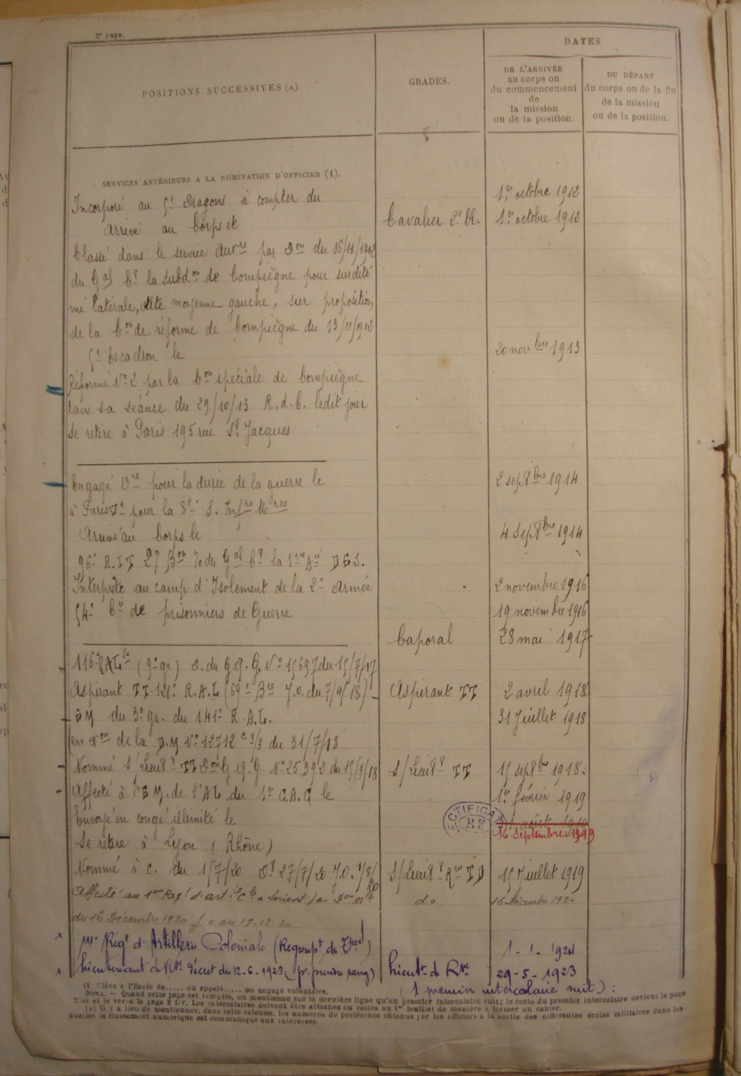
Détails des
Services et des
Positions
Successives
1912 - 1923

Slide 7
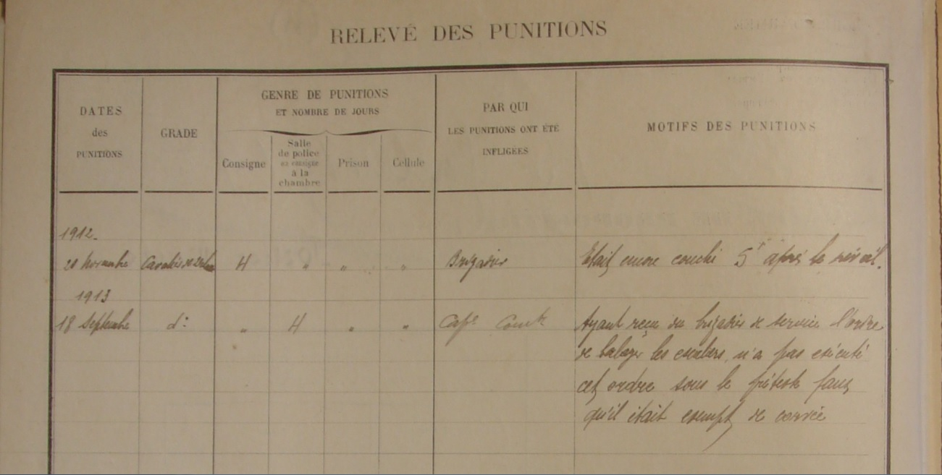
Pendant son service militaire

Slide 8
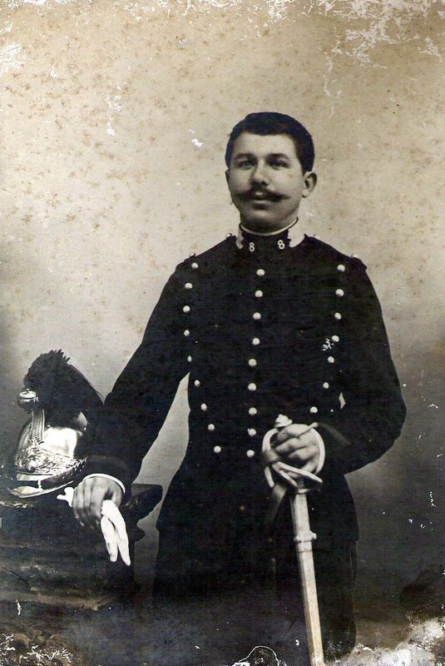
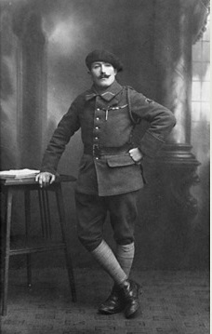
8°Dragon - 1908 Brancardier 14-18

Slide 9
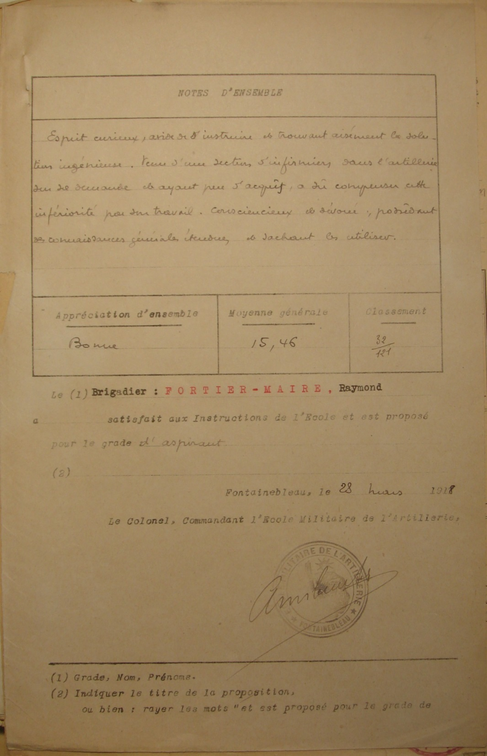
Ecole militaire de
l’artillerie
FONTAINEBLEAU
Déc. 1917-Mars 1918

Slide 10
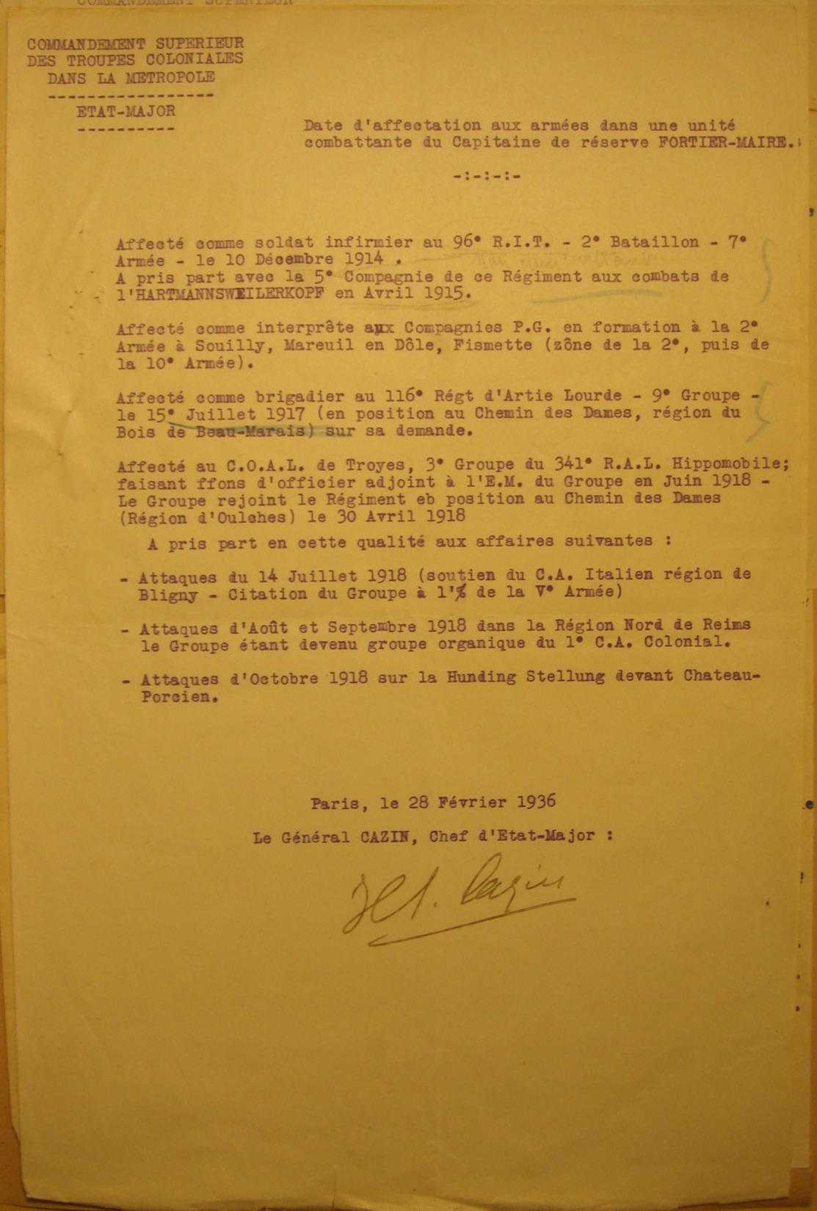
Affectation
Unités combattantes
1914 - 1918

Slide 11
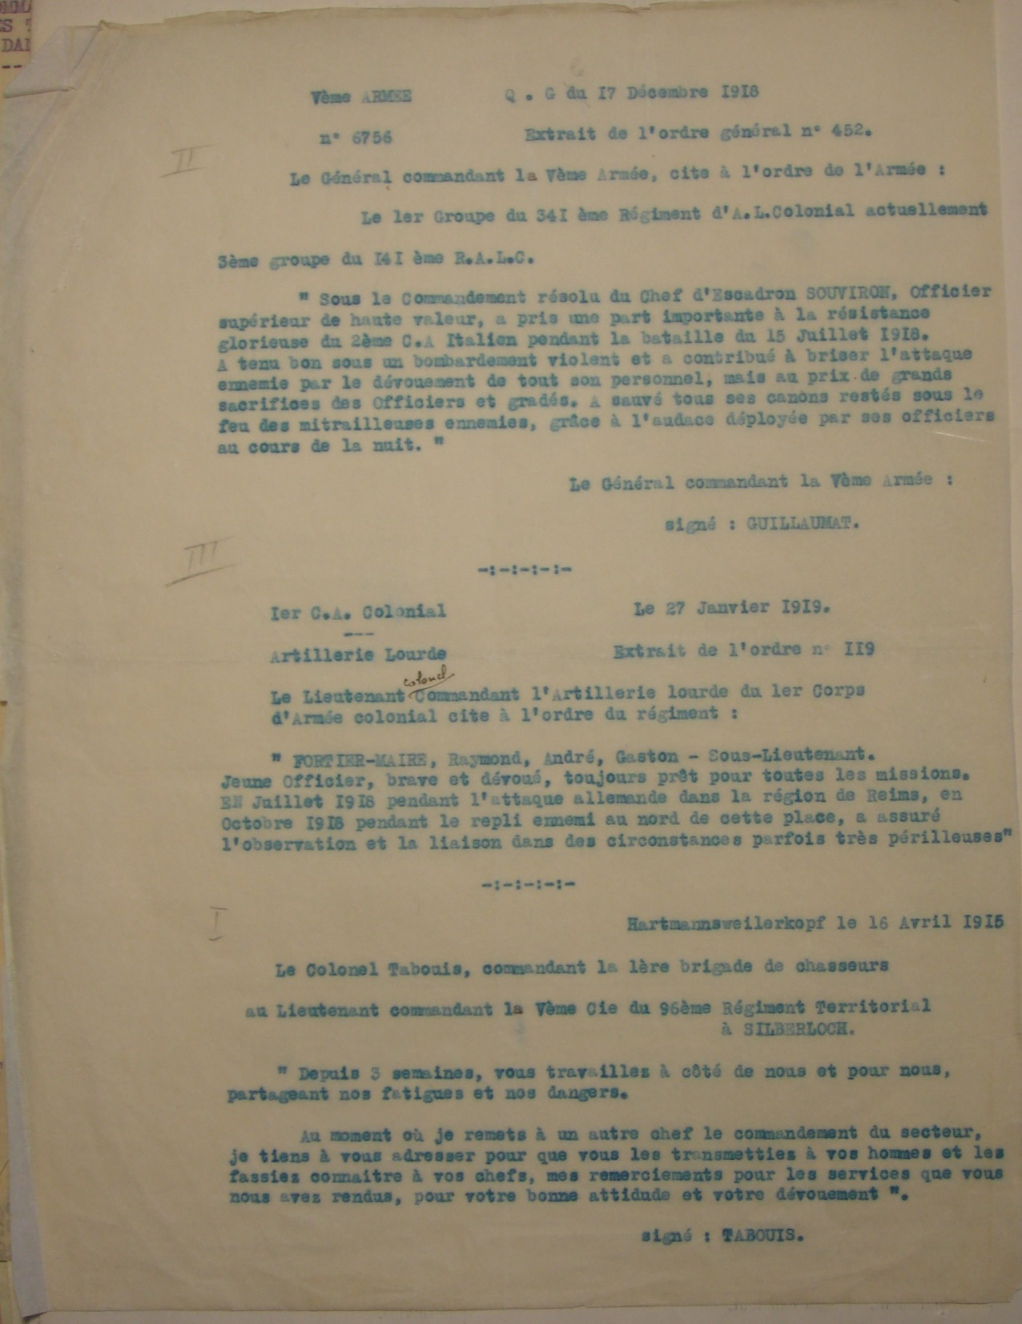
Citations
1915 - 1919

Slide 12
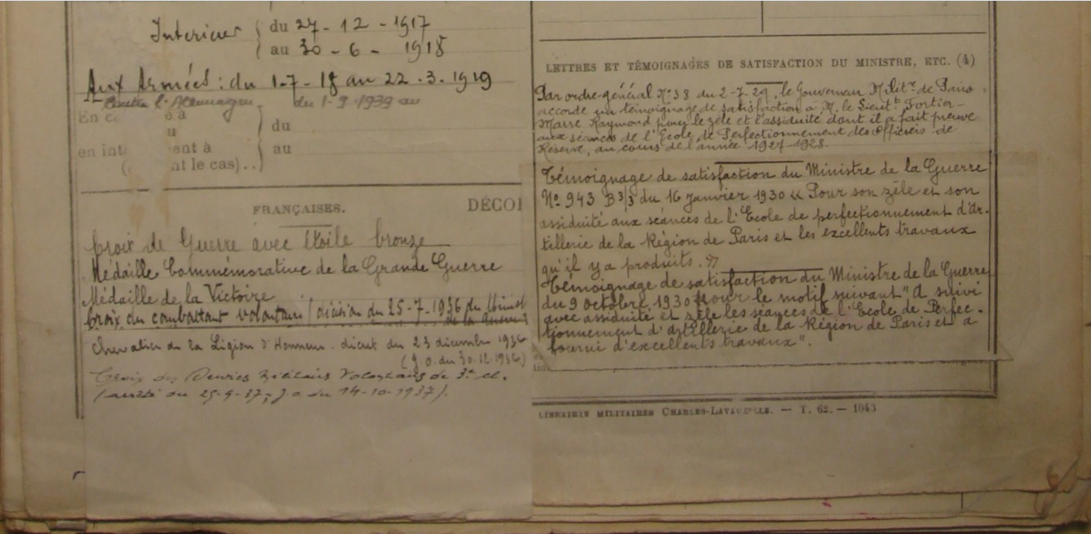
Décorations et témoignages de satisfaction

Slide 13
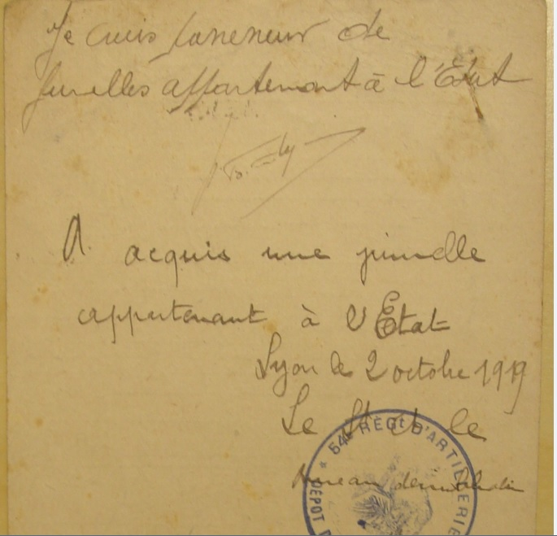

Slide 14
Rappel:
Détails des
Services et des
Positions
Successives
1912 -1923

Slide 15
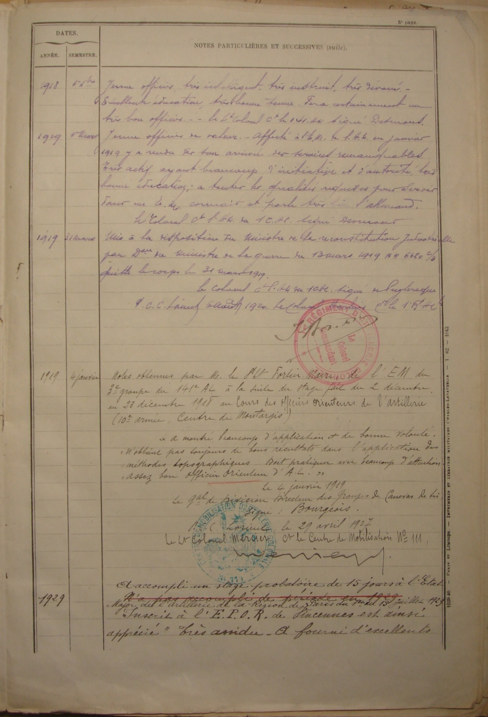
Notes particulières
Ministère de la
Reconstitution
E.P.O.R. Vincennes
1918 - 1929

Slide 16
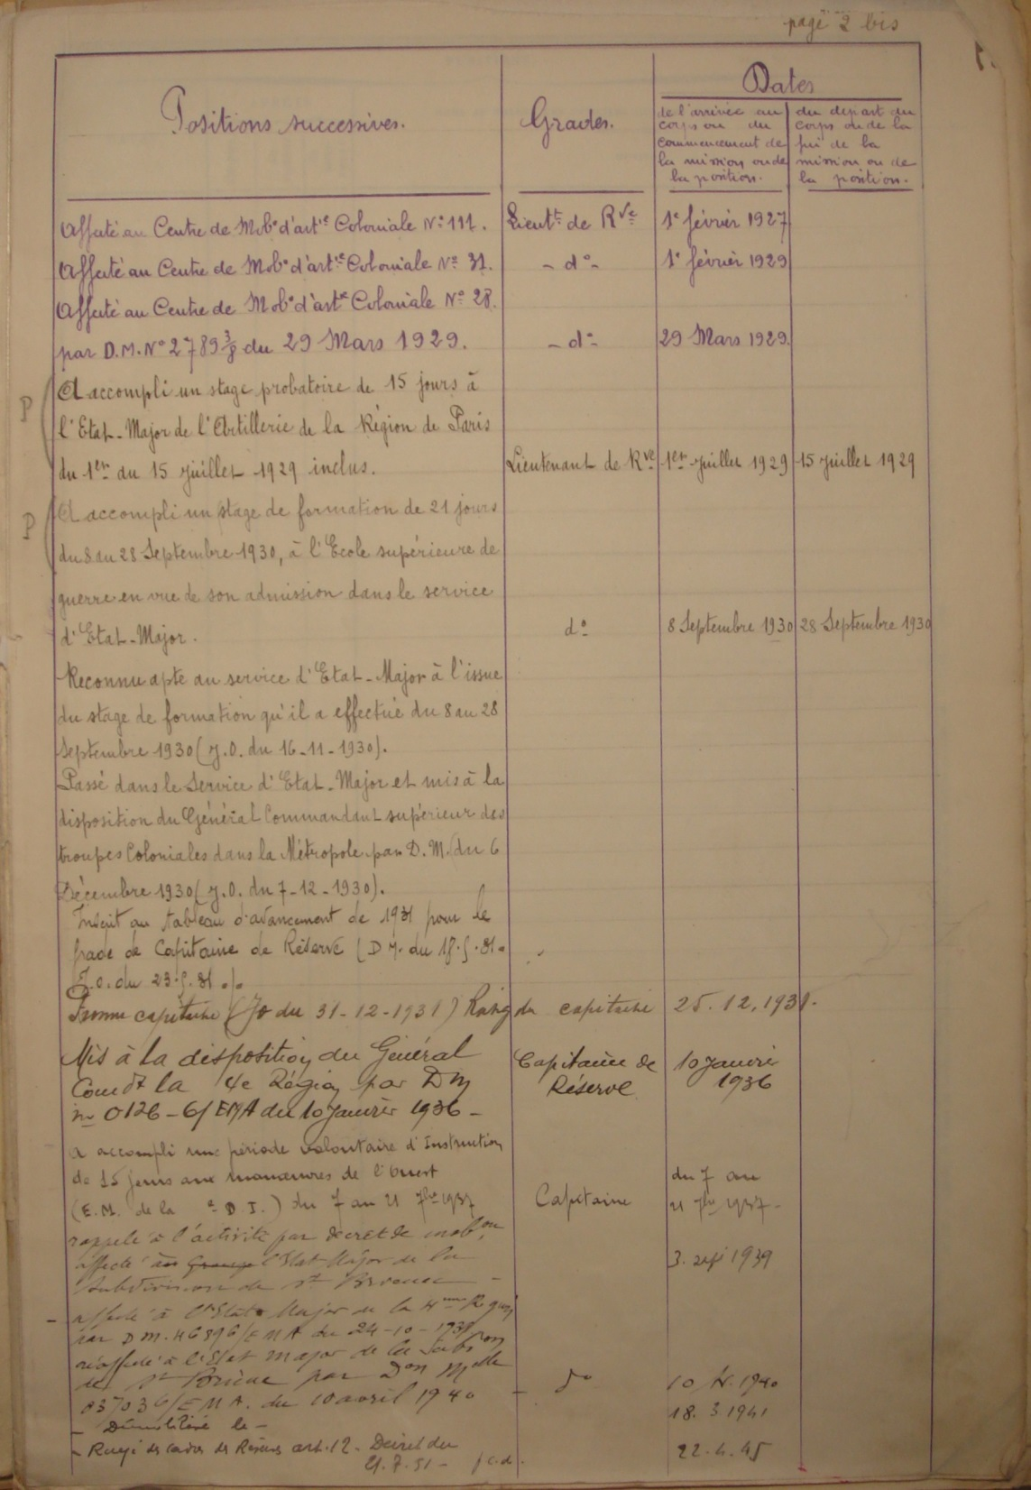
Détails des
Services et des
Positions
Successives
1927 - 1945

Slide 17
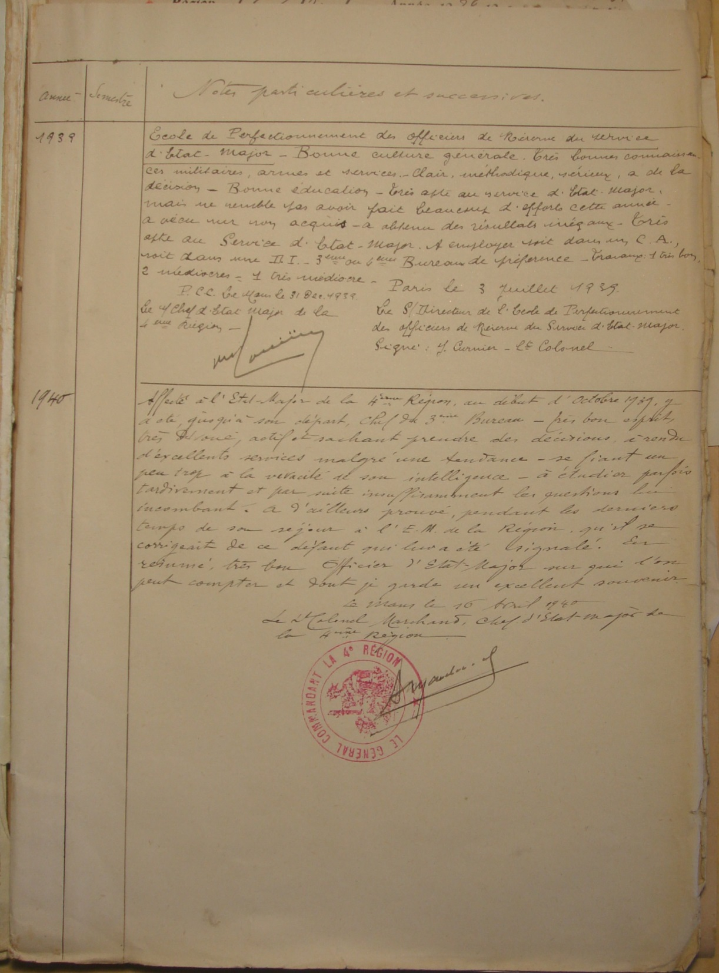
Ecole de
Perfectionnement
des Officiers de
Réserve du Service
d’Etat-Major
Vincennes
1939 - 1940

Slide 18
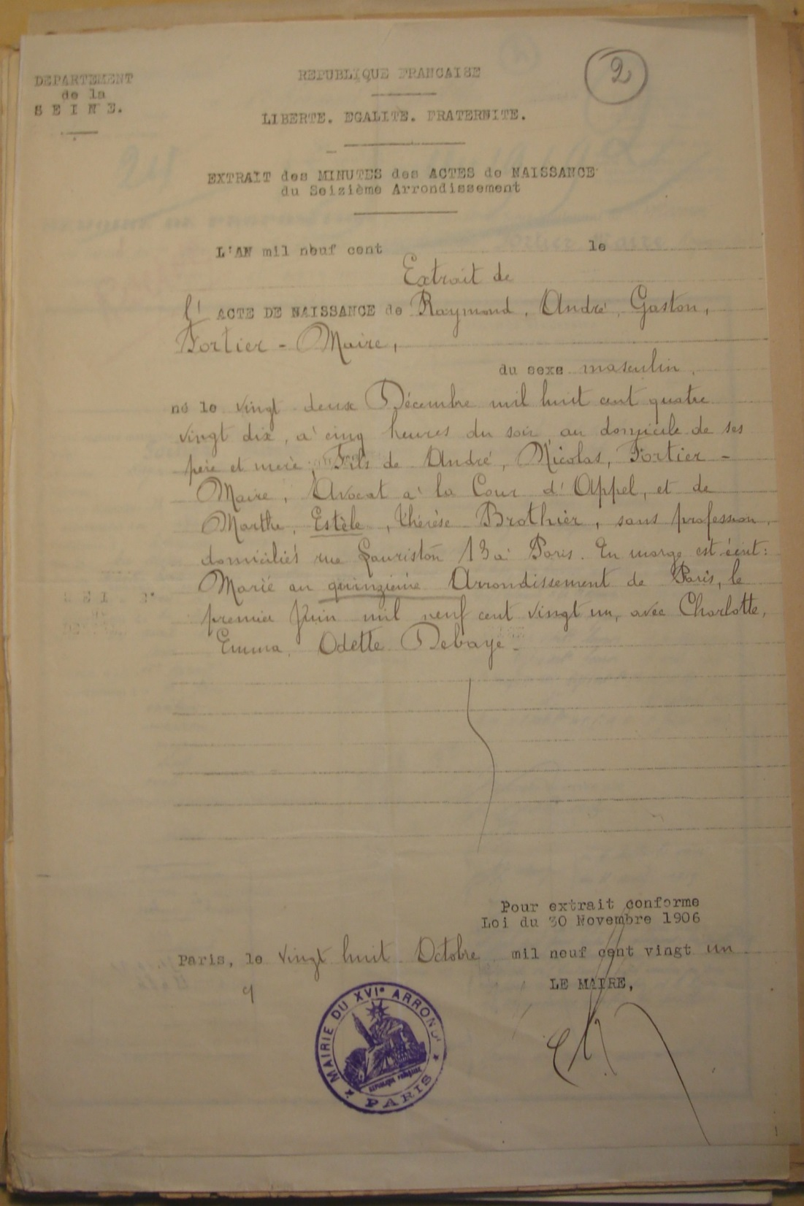
Extrait
Acte de Naissance

Slide 19
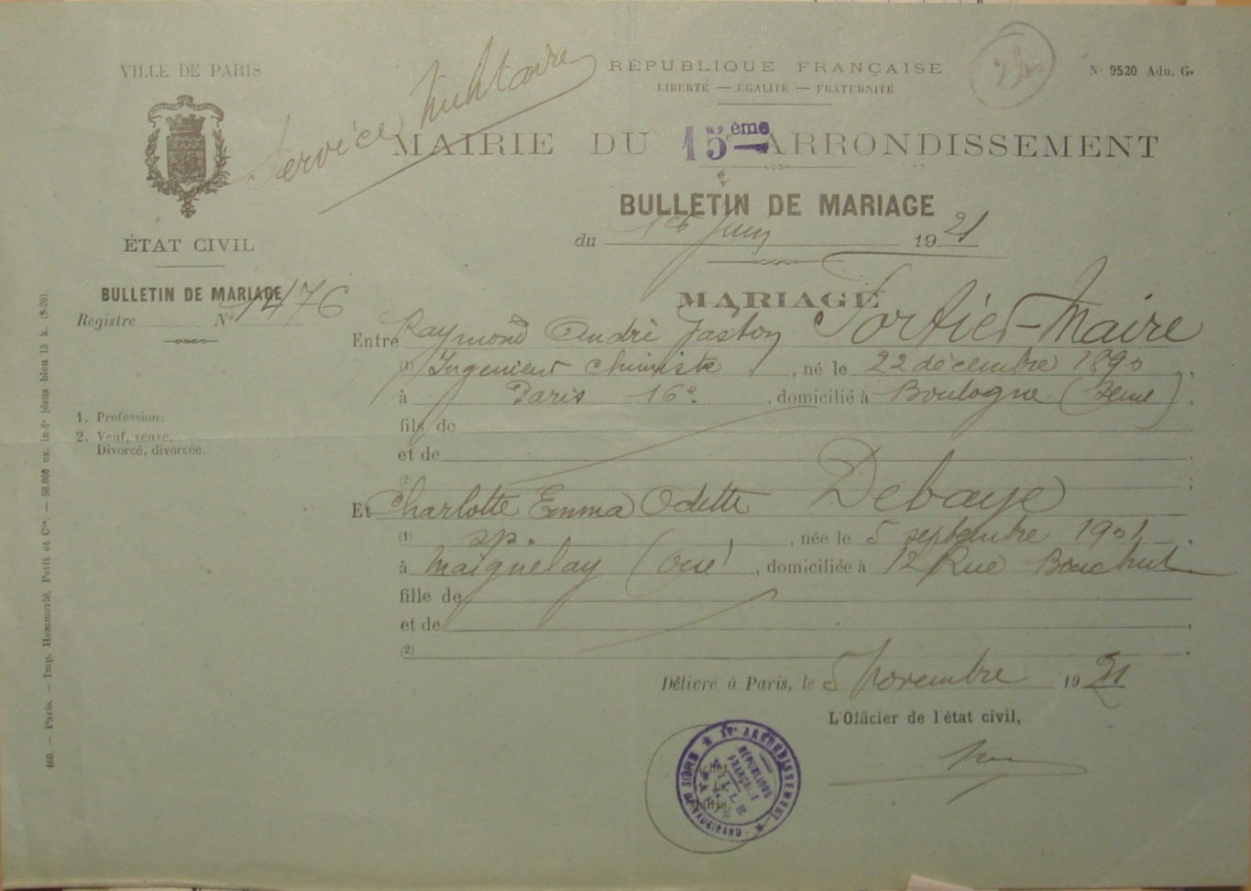
Bulletin de mariage

Slide 20
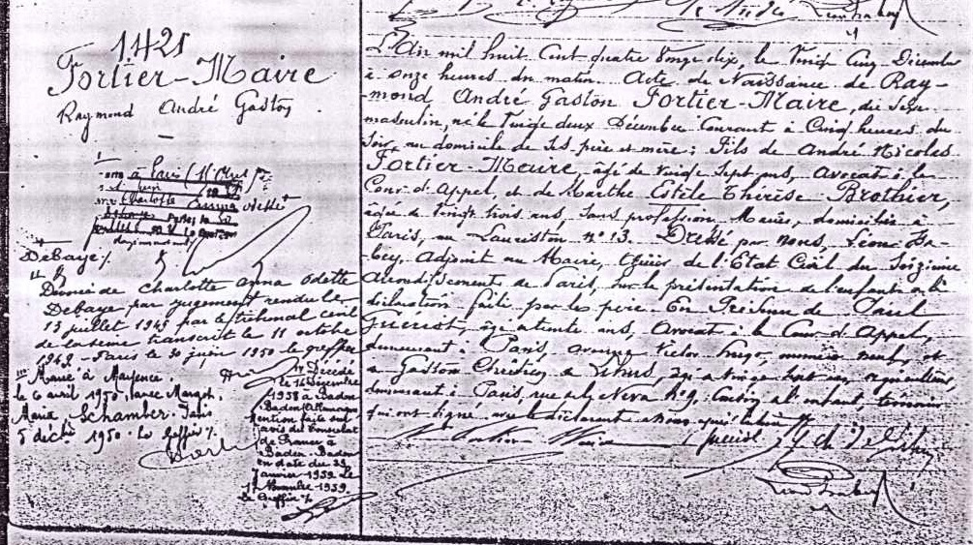
Acte de Naissance
Archives de Paris

Slide 21
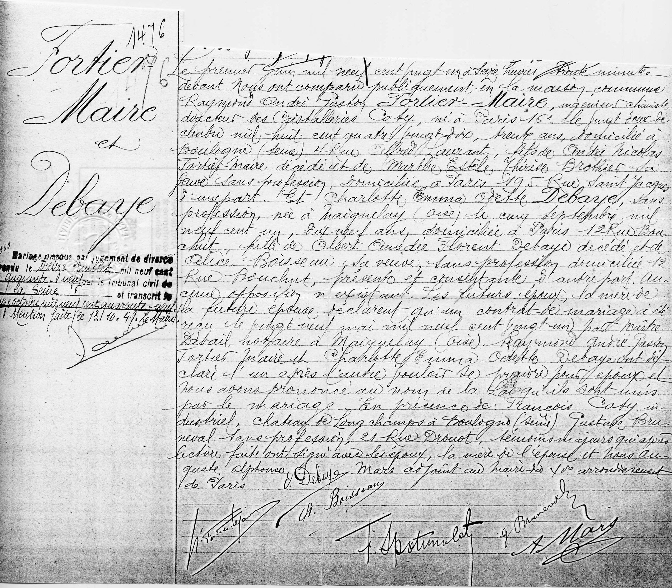
Acte de Mariage
Archives de Paris

Slide 22
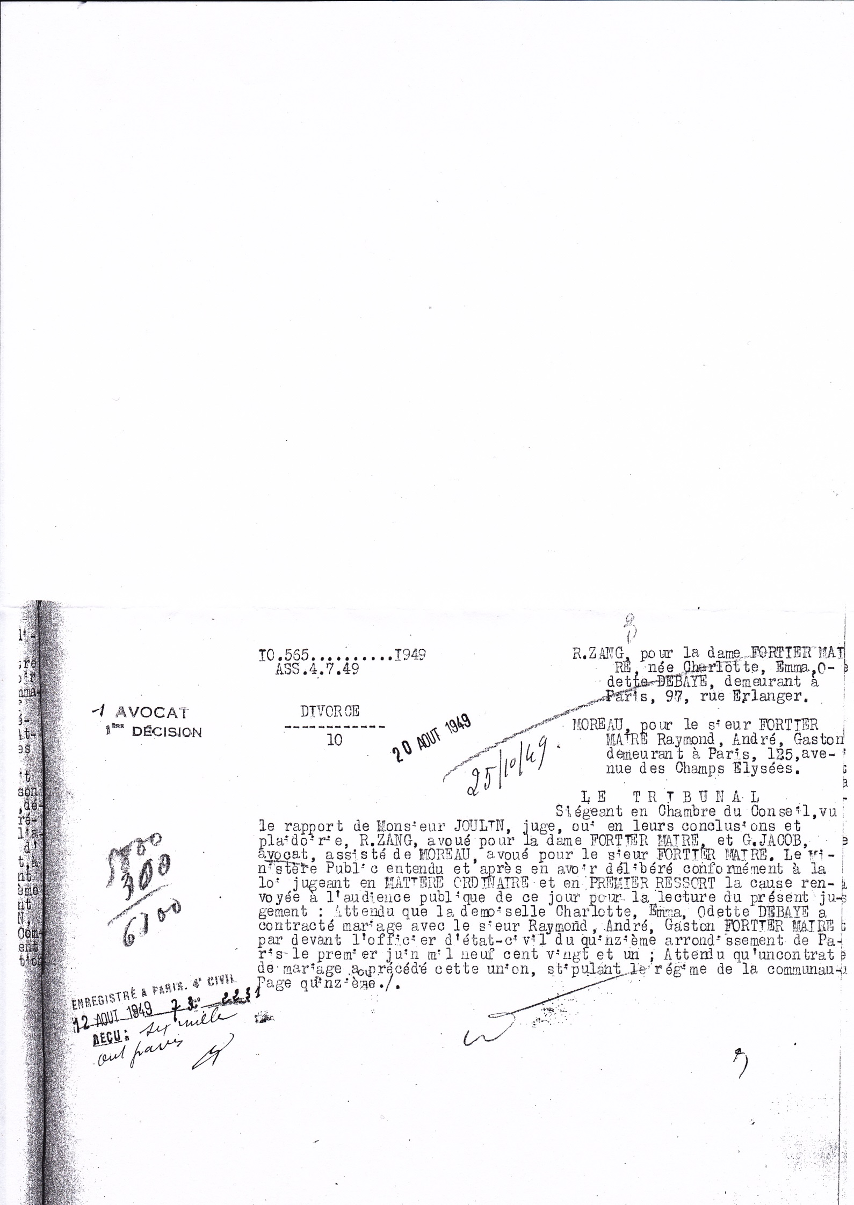
Divorce
Archives de
Paris

Slide 23
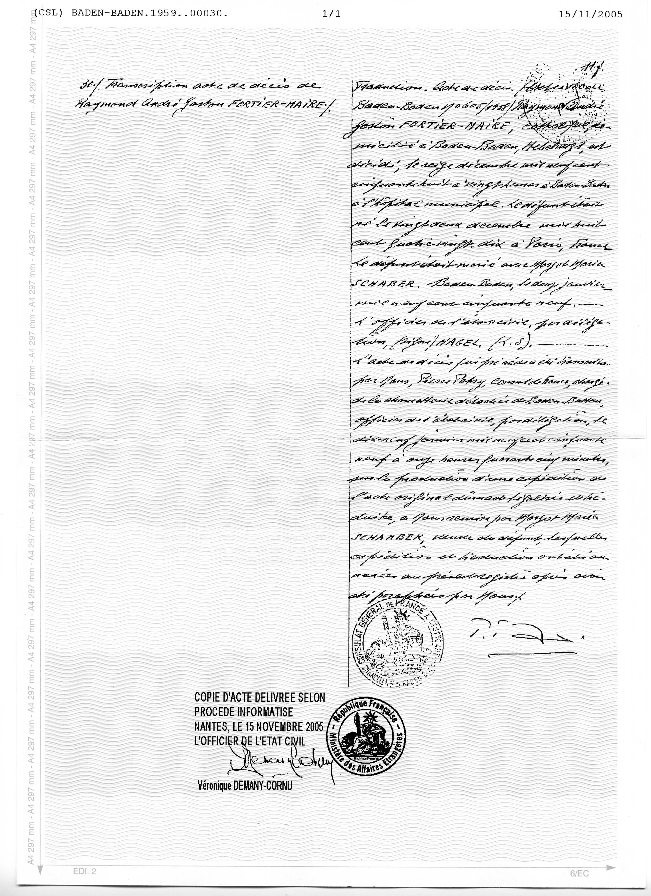
Décès
Ministère des
affaires étrangères

Slide 24
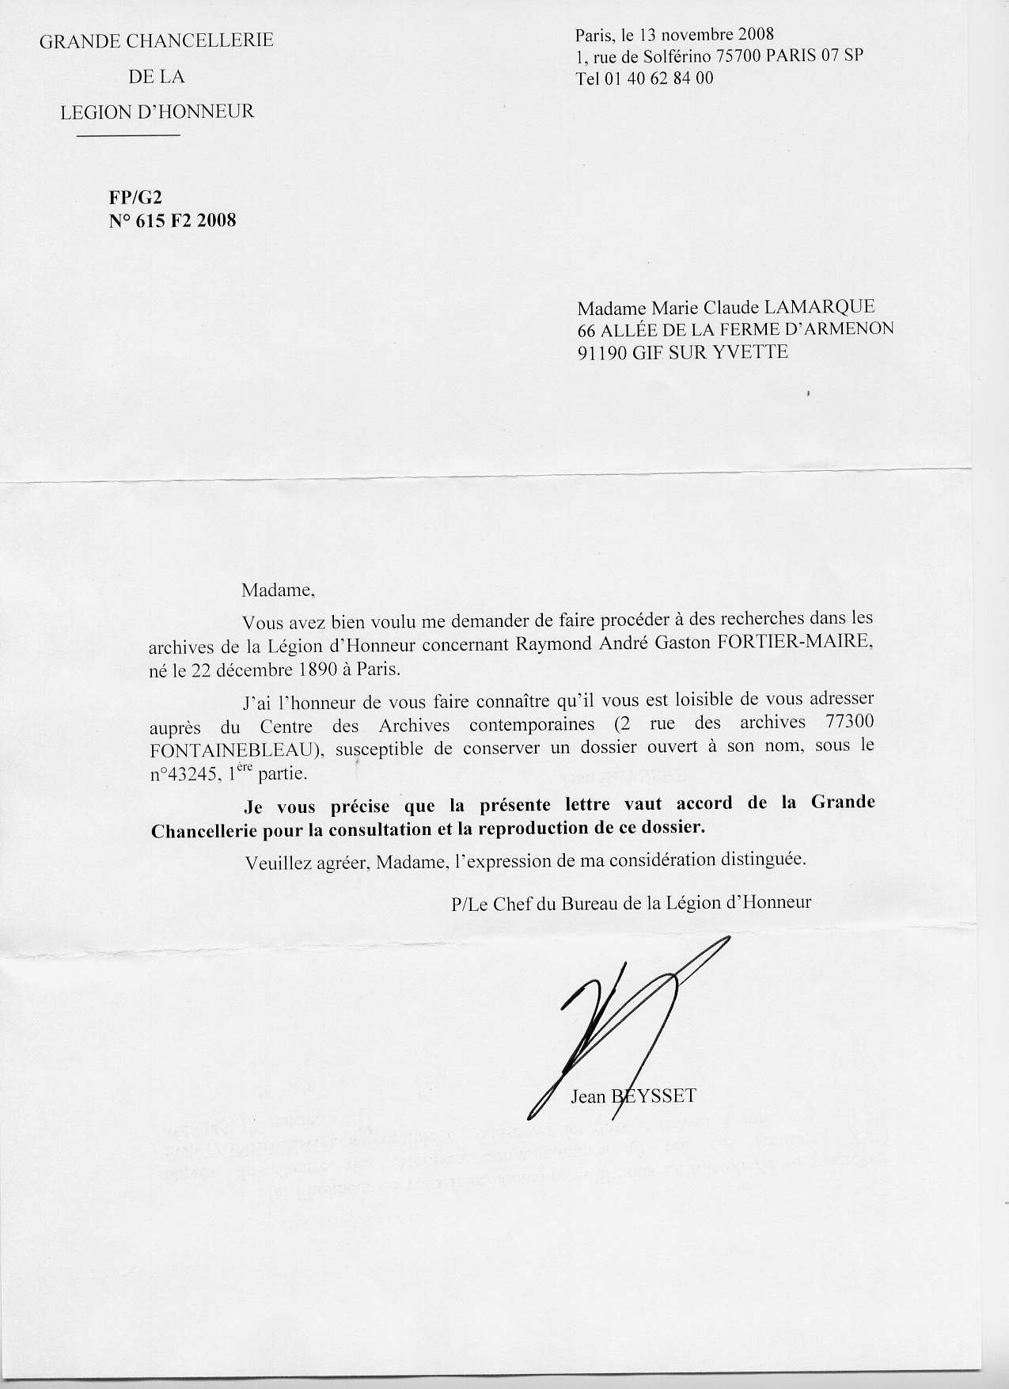
Légion d’honneur

Slide 25
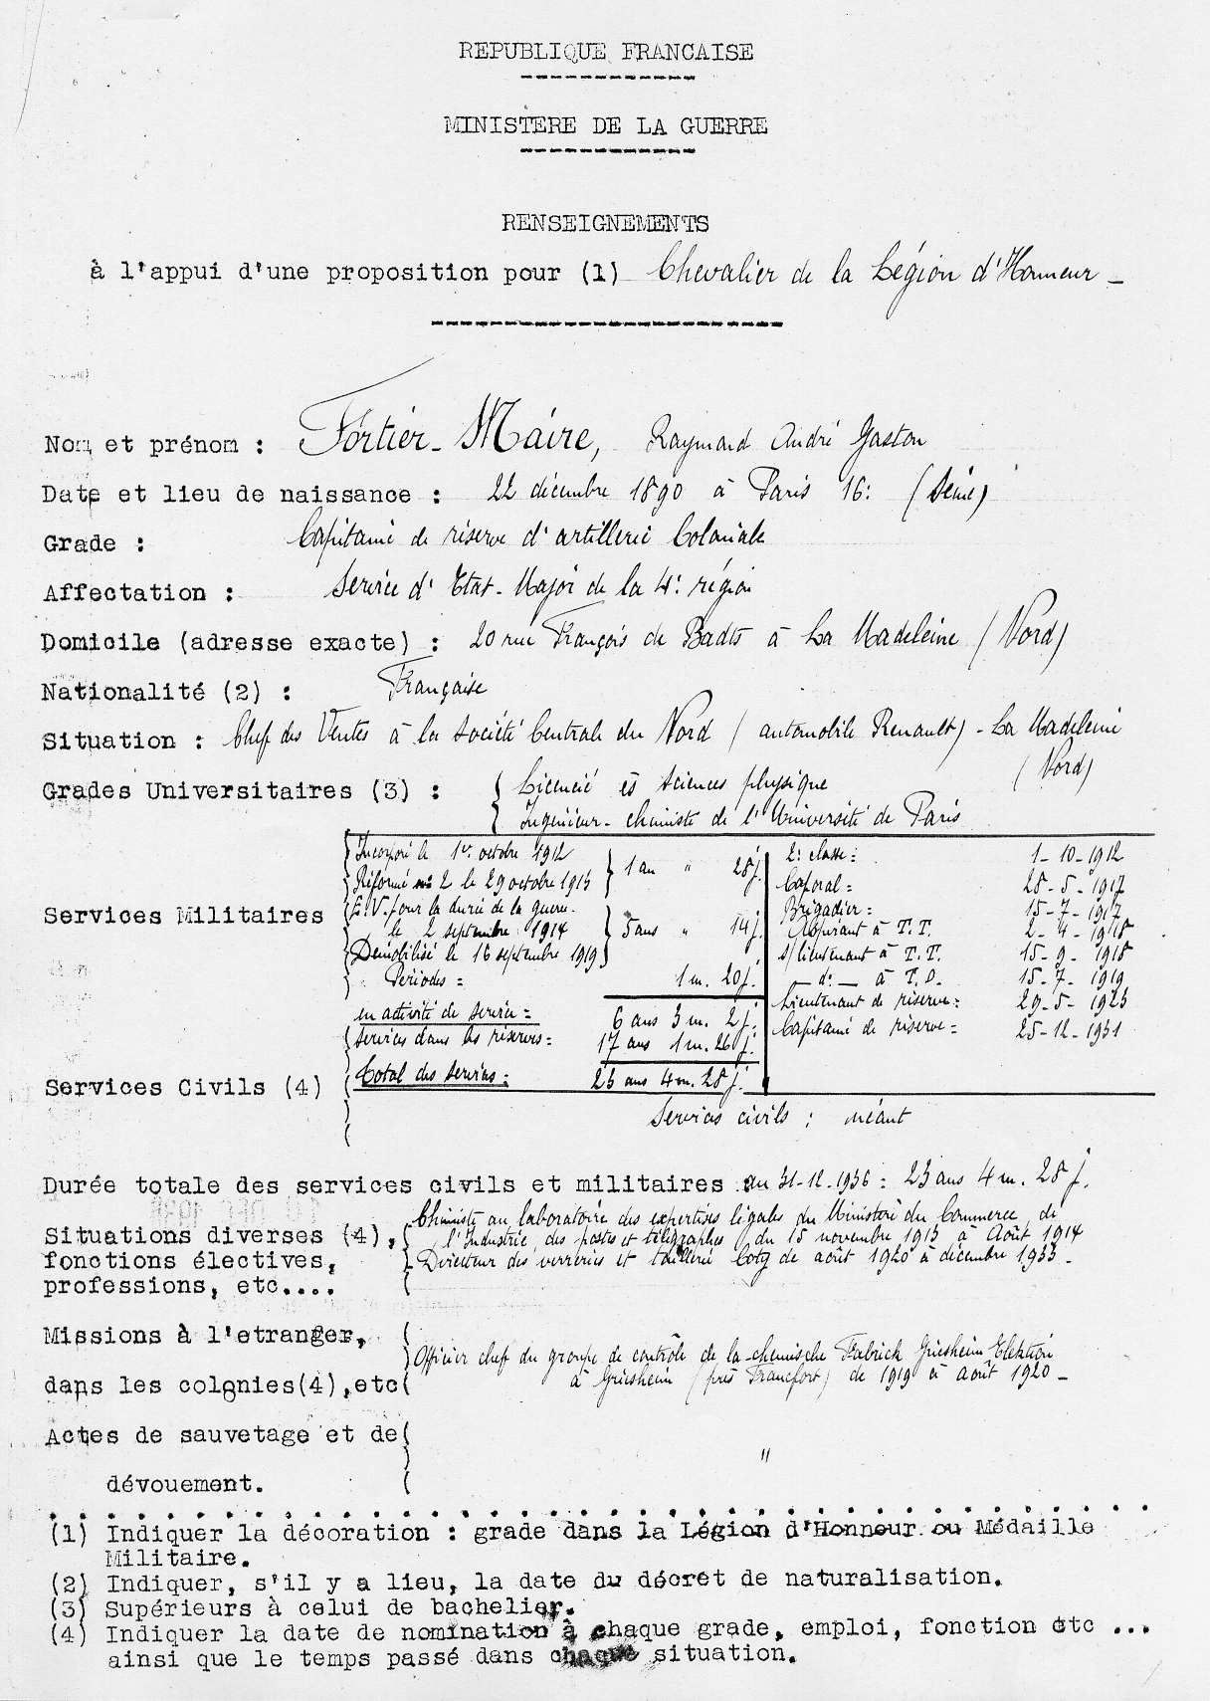
Légion d’honneur

Slide 26
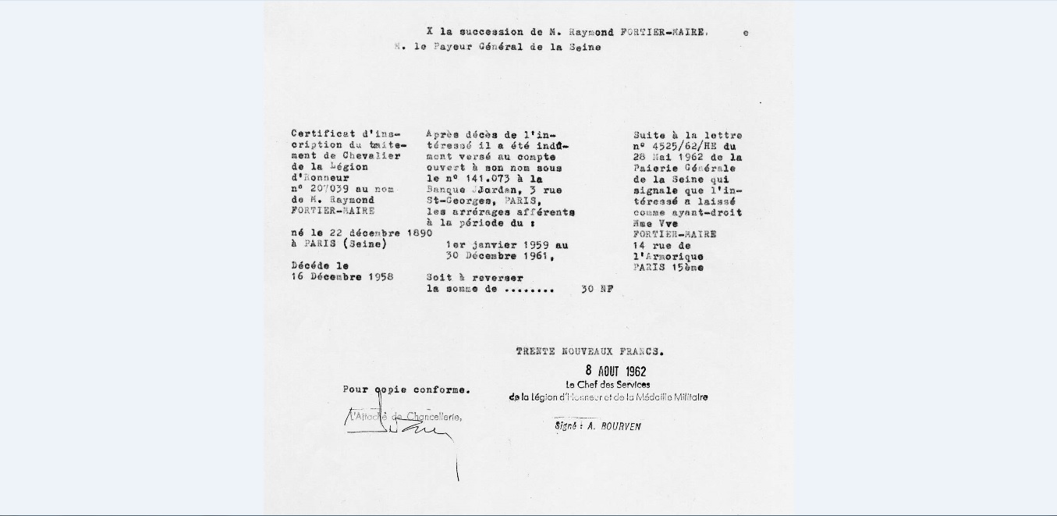
Remboursement trop perçu!

Slide 27
Rappel:
Détails des
Services et des
Positions
Successives
1927 - 1945

Slide 28
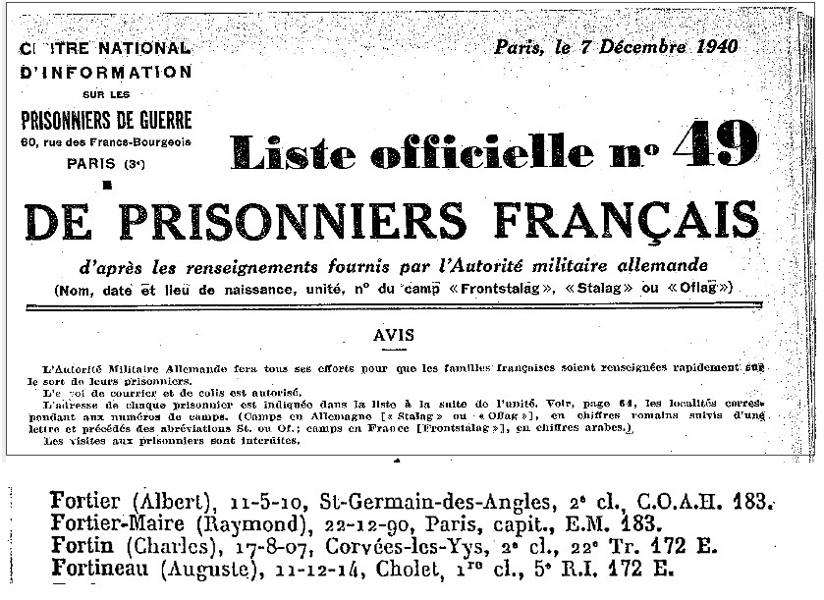
Centre National d'information sur les
Prisonniers de Guerre

Slide 29
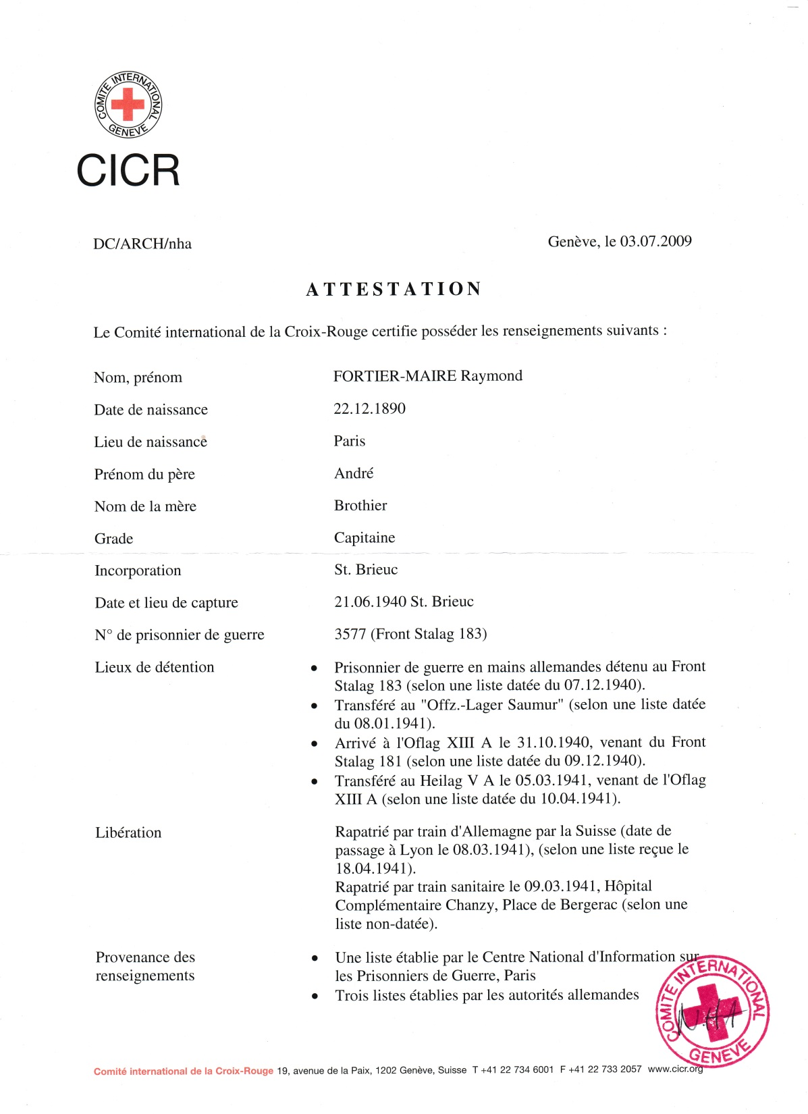
Prisonnier de guerre
Comité International
  de la Croix Rouge
Ministère de la défense
  Bureau des archives
  des victimes des conflits
  Contemporains - CAEN

Slide 30
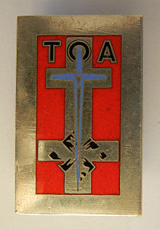
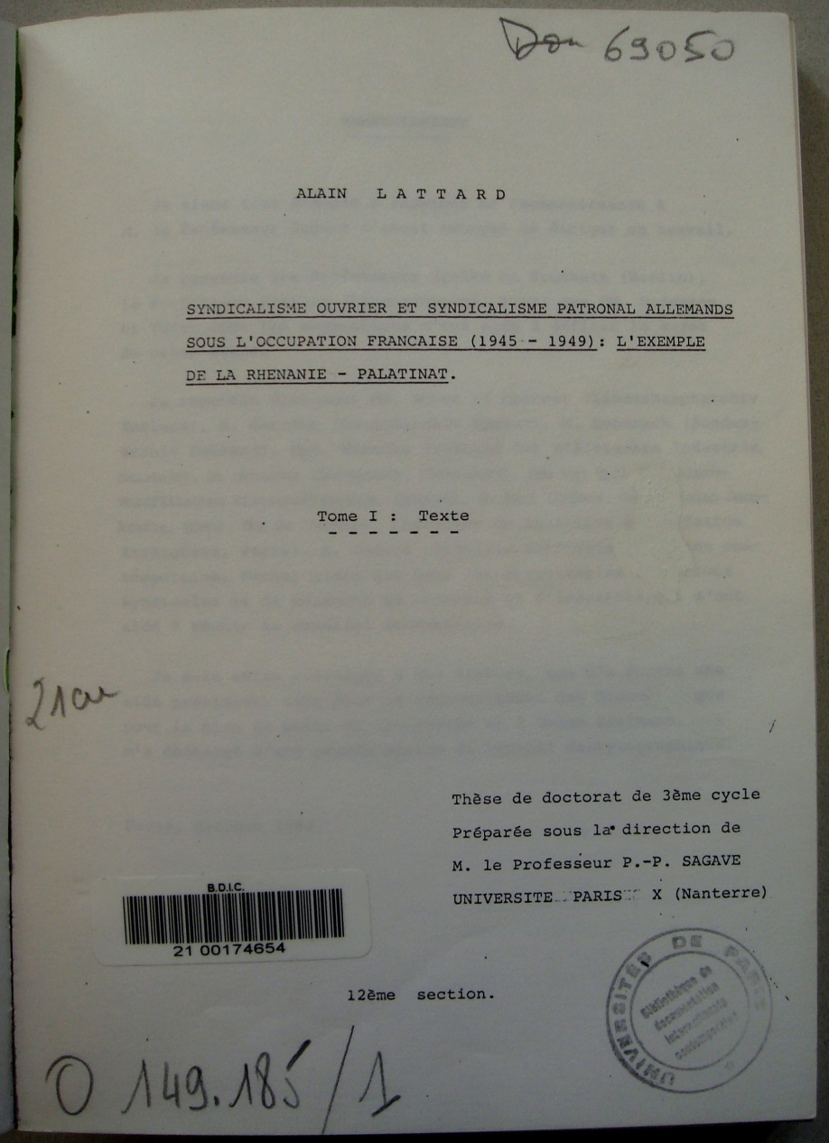
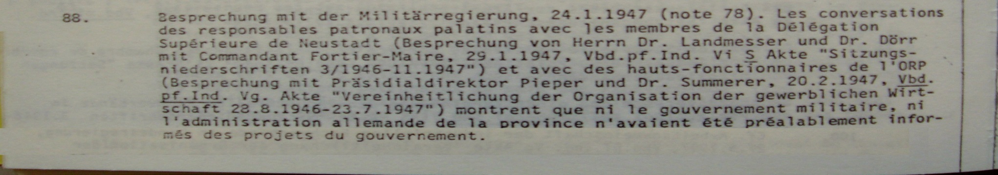
T.O.A.
1983

Slide 31
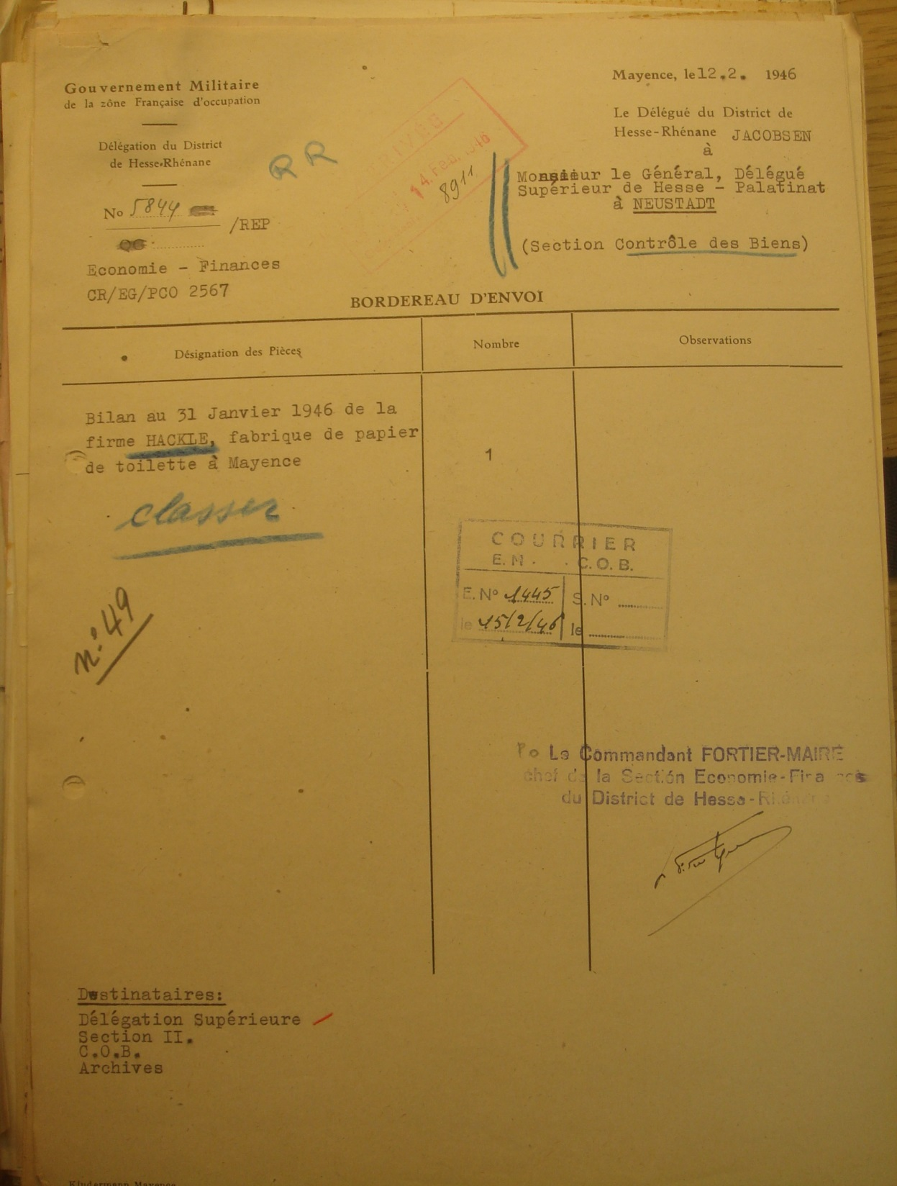
T.O.A.
Archives
diplomatiques.
Haut Commissariat
de la République
Française en
Allemagne

Slide 32
Activités professionnelles
1913 – 1914: Chimiste au laboratoire des expertises légales du Ministère du Commerce, de l'Industrie, des Postes et Télégraphes à Paris
Février 1919: Ministère de la Reconstitution Industrielle: Officier, Chef du groupe de contrôle de la Chemische Fabrik Griesheim Elektron à Griesheim près de Francfort et de Farbwerke à Höchst-sur-le Main
Déc, 1919: Chef de fabrication à la Société Chimique des Usines du Rhône (SCUR) à Lyon
Août 1920: Directeur des cristalleries des parfums Coty à Paris
1934: Stagiaire commercial puis Chef des ventes à la Société centrale du Nord (Automobiles Renault) à Lille
1942: Adjoint au Directeur commercial de la Société Nationale de Constructions Aéronautiques du Centre (SNCAC) à Issy-les-Moulineaux
1946: Troupes d’Occupation en Allemagne, Commandant, Chef de la Section Economie-Finances du district de Hesse-Rhénanie à Mayence puis Administrateur à Baden-Baden
1951: Négociant en vins à Mannheim en Allemagne

Slide 33
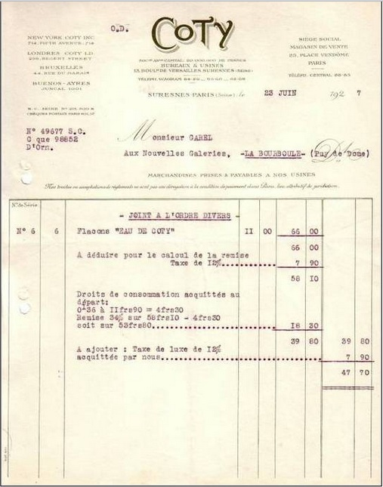
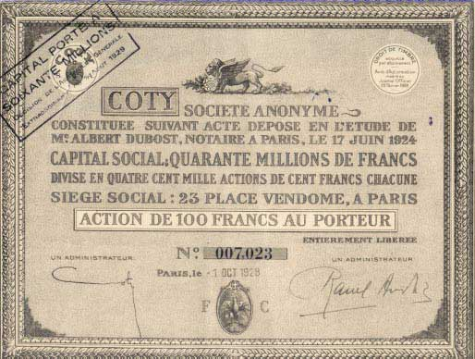
Parfums COTY

Slide 34
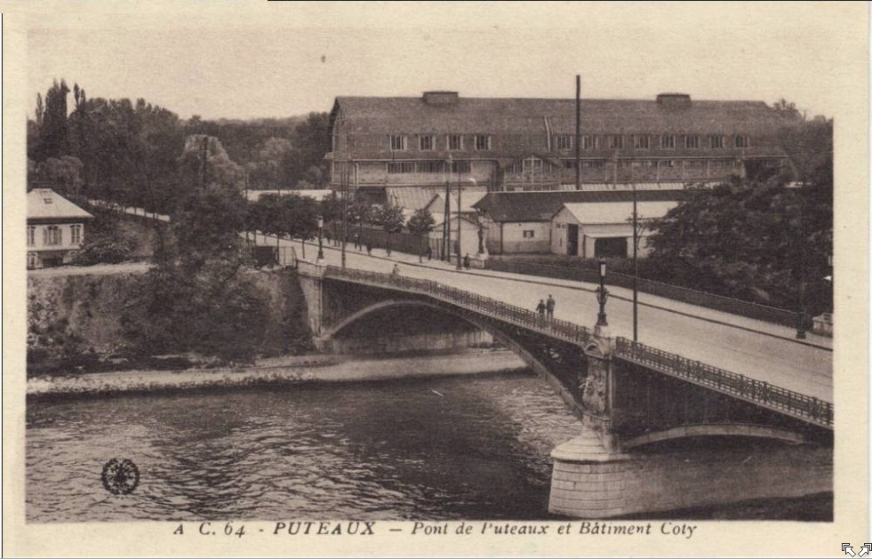
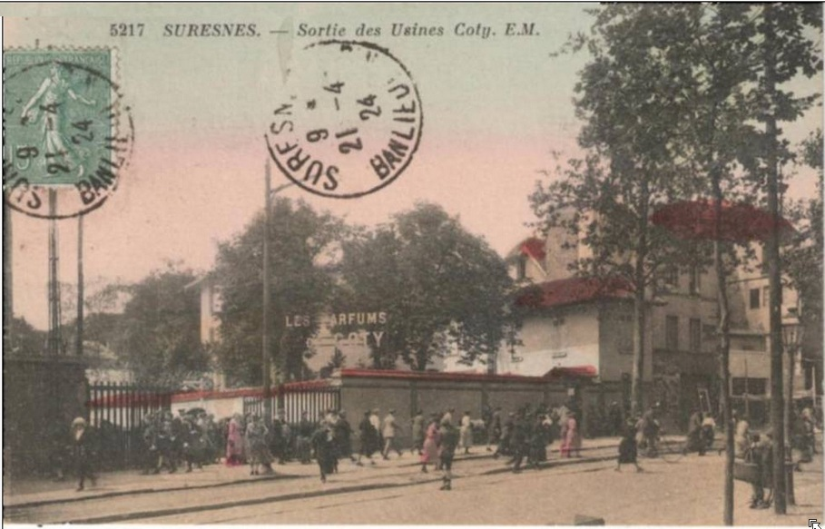
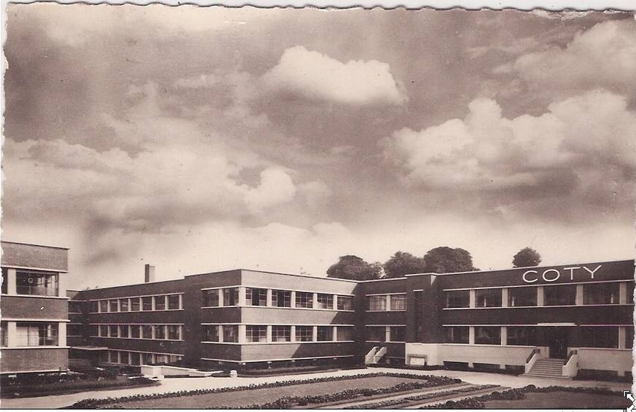
La Cité des Parfums

Slide 35
Domiciles
1890 - Paris 16°, 13 rue Lauriston
1899 - Paris 8°, 69bis boulevard de Courcelles
1903 - Paris 5°, 88 boulevard de Port Royal
1910 - Paris 5°, Institut Océanographique, 195 rue St Jacques
1919 - Lyon, 12 cours de Verdun
1921 - Boulogne-Billancourt, 4 rue Alfred Laurant
1926 - Paris 16°, 15 rue Michel-Ange
1932 - Orléans
1934 - Paris 16°, 55 rue Boileau; Le Mans
1935 - Paris 16°, 55 rue Boileau; Rousies, route de Maubeuge
1936 - Lille, 20 rue François de Badts
1939 - Saint-Brieuc, 34 rue Chateaubriand
1941 - Paris 16°, 97 rue Erlanger
1946 - Allemagne, Mayence, Rue Am Rosengarten
1950 - Allemagne, Baden-Baden

Slide 36
Autres recherches
Gallica.bnf.fr – Books.google.fr
Etudes
Sports
Licenciement

Slide 37
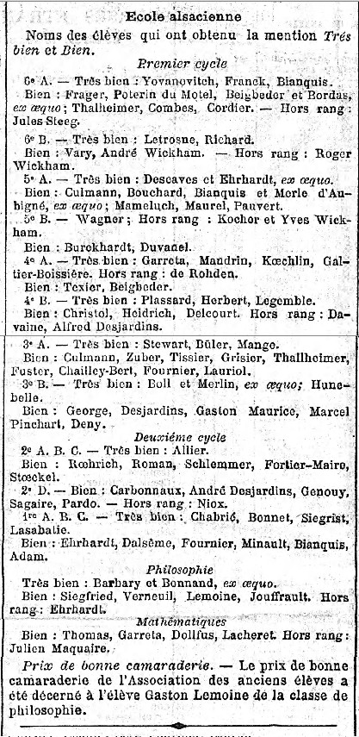
Etudes
1903 - 1907

Slide 38
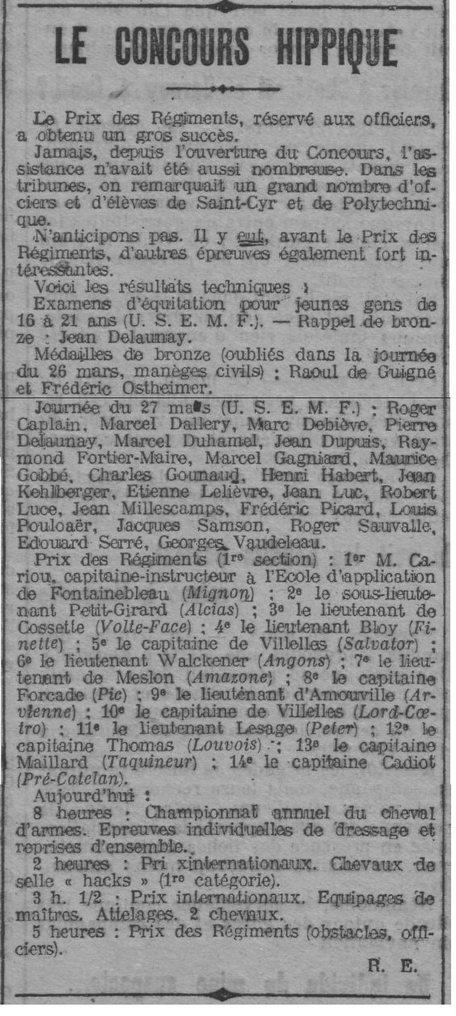
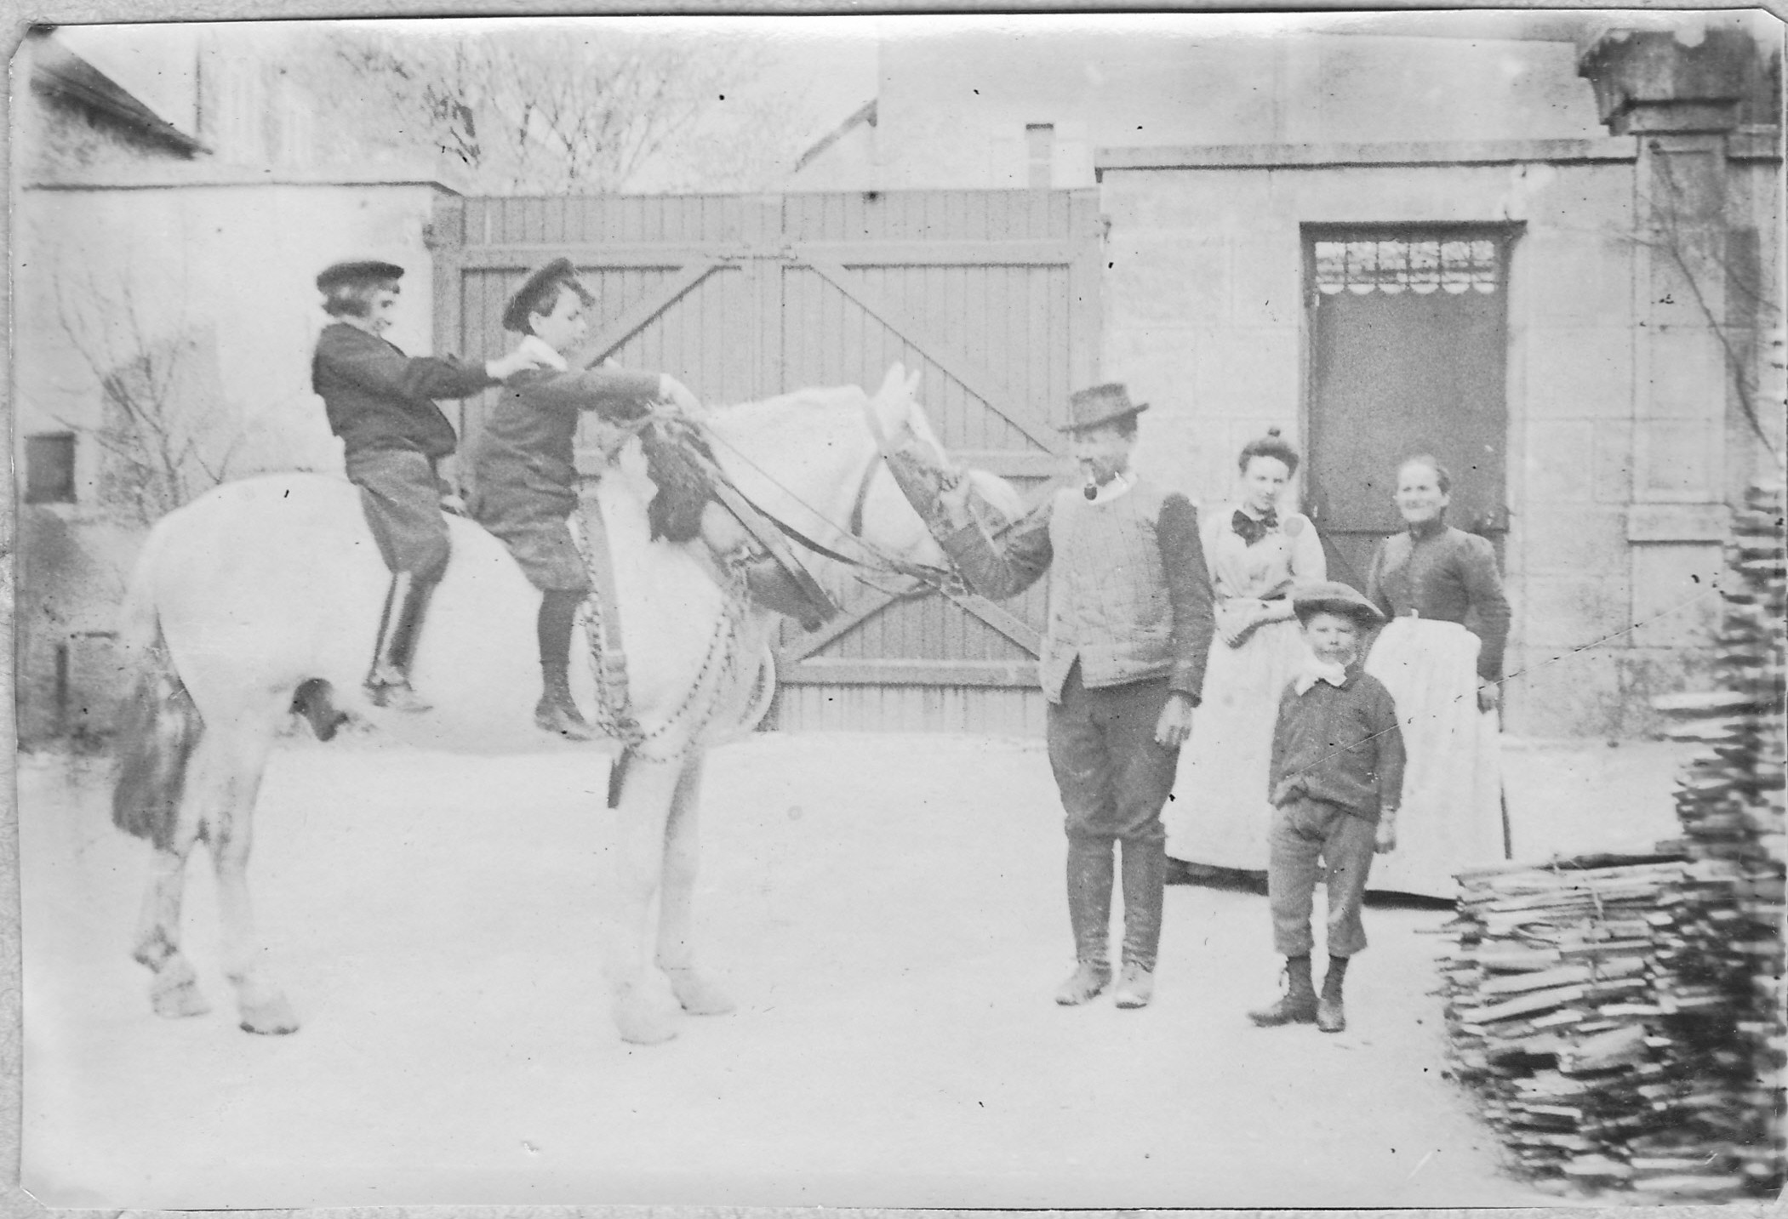
Sports
Loches-sur-Ource
1898
            Le Rappel
            1912-03-29

Slide 39
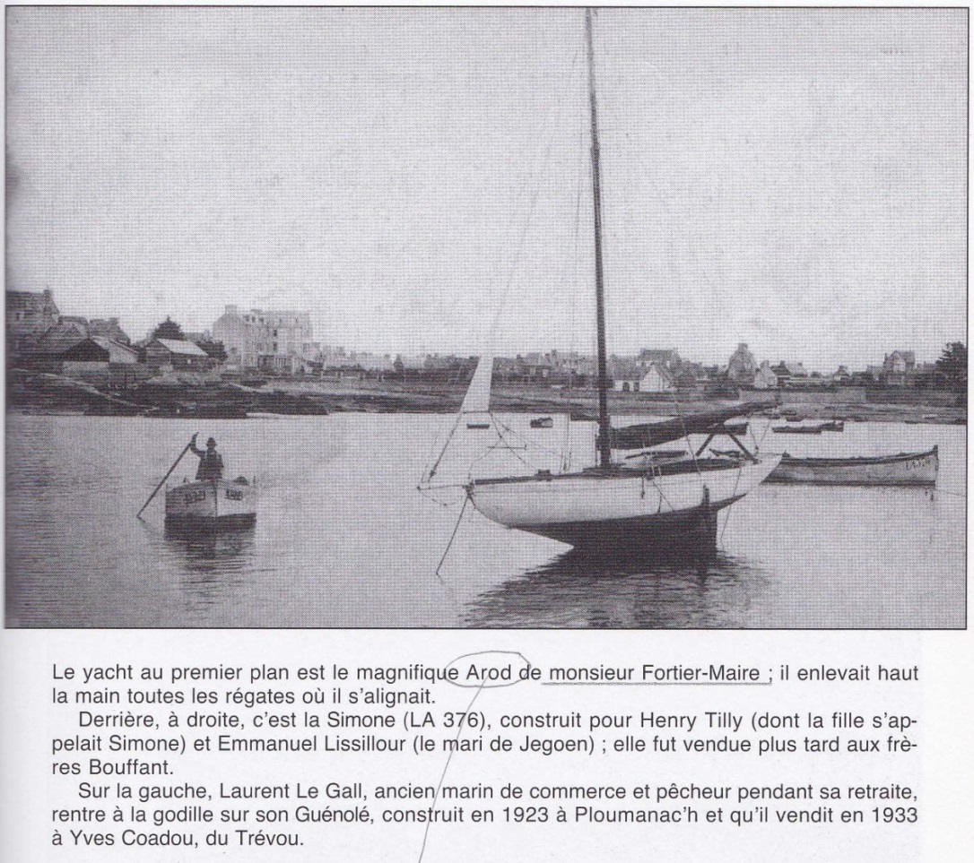
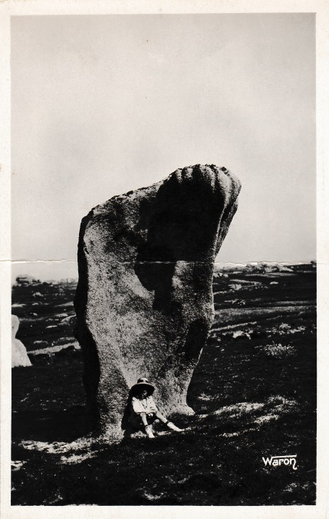
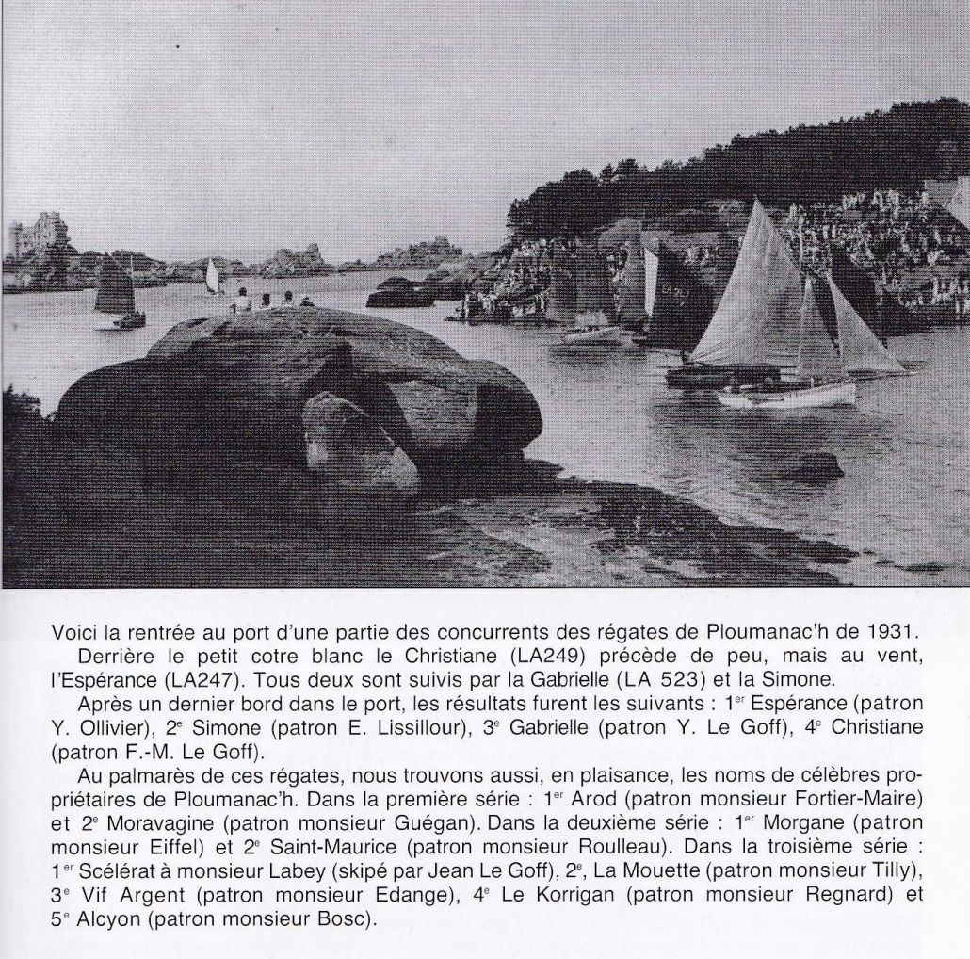
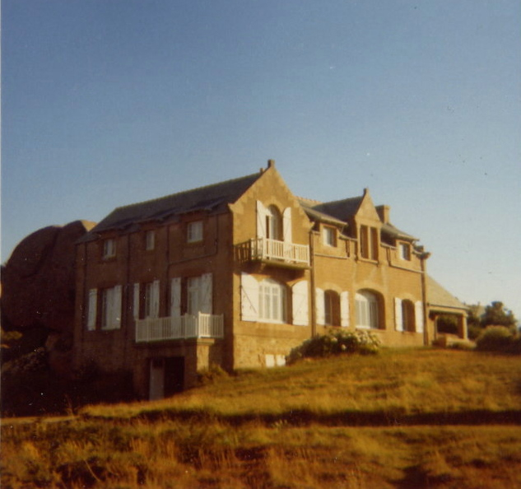
Ploumanac’h

Slide 40
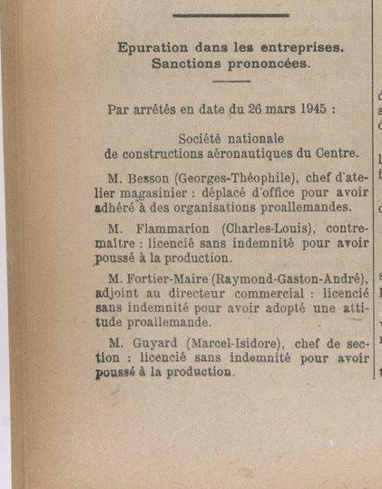
Licenciement
Bulletin municipal officiel
de la ville de Paris
12 avril 1945

Slide 41
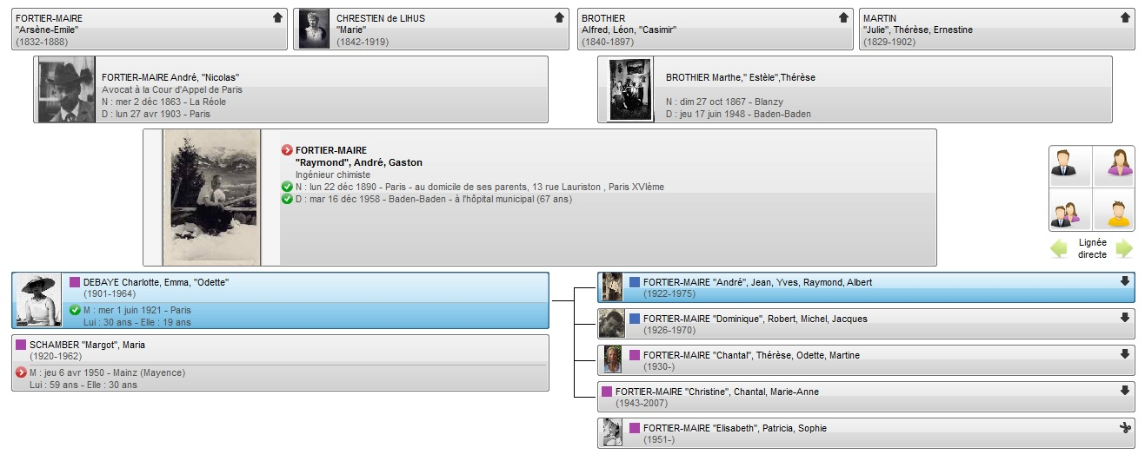
NOYAU FAMILIAL

